Slide 1

Μετρήσεις Μάζας και Διαγράμματα
Η μάζα και το βάρος είναι δύο βασικές έννοιες της Φυσικής που συχνά συγχέονται.
Η μάζα μετριέται σε χιλιόγραμμα ή γραμμάρια.
Το βάρος είναι δύναμη που μετριέται σε Newton.
Για να υπολογίσουμε το βάρος, πολλαπλασιάζουμε τη μάζα επί 9,8 - έναν αριθμό που αντιπροσωπεύει τη γήινη βαρύτητα.

Slide 2

Η Δύναμη της Βαρύτητας
Τι είναι η βαρύτητα;
Μέτρηση
Ο άνθρωπος πάντοτε αισθανόταν εγκλωβισμένος στη γη από μια δύναμη που τον κρατά κοντά της. Ακόμη και σήμερα, με τα διαστημόπλοια, η βαρύτητα παραμένει μια θεμελιώδης δύναμη που επηρεάζει όλα τα σώματα.
Τόσο η μάζα όσο και το βάρος μπορούν να μετρηθούν με:
Ζυγό σύγκρισης
Δυναμόμετρο
Ιδιοκατασκευές
Ο αριθμός 9,8 που χρησιμοποιούμε στους υπολογισμούς εξαρτάται από το πόσο μακριά βρίσκεται το σώμα από το κέντρο της Γης.

Slide 3

Πείραμα 1: Ιδιοκατασκευή Ζυγού
01
02
Προετοιμασία
Δίσκοι
Αφαίρεσε το μεταλλικό άγκιστρο από μια ξύλινη κρεμάστρα και κρέμασέ τη με σχοινί στο μέσο της.
Κρέμασε δύο όμοια πιατάκια σε ίσες αποστάσεις από το μέσο, ανοίγοντας τρεις τρύπες και δένοντας λεπτά σχοινιά ίδιου μήκους.
03
04
Ισορροπία
Μέτρηση
Βεβαιώσου ότι η κρεμάστρα ισορροπεί σε οριζόντια θέση. Έχεις τώρα έναν αυτοσχέδιο ζυγό!
Τοποθέτησε το αντικείμενο σε ένα πιατάκι και πρόσθεσε σταθμά στο άλλο μέχρι να ισορροπήσει.

Slide 4

Καταγραφή Μετρήσεων με Ζυγό
Πίνακας Σταθμών
Υπολογισμός Βάρους
Όταν ο ζυγός ισορροπήσει, διάβασε τους αριθμούς στα σταθμά και συμπλήρωσε τον πίνακα:
Από τις τιμές της μάζας μπορούμε να υπολογίσουμε το βάρος:
Βάρος (N) = Μάζα (kg) × 9,8
Γράψε τη μάζα κάθε σταθμού
Αυτός ο τύπος ισχύει τόσο για τα σταθμά όσο και για το αντικείμενο που ζυγίσαμε.
Υπολόγισε το άθροισμα
Το άθροισμα ισούται με τη μάζα του αντικειμένου
Φωτόδεντρο - Προβολή αντικειμένου

Slide 5
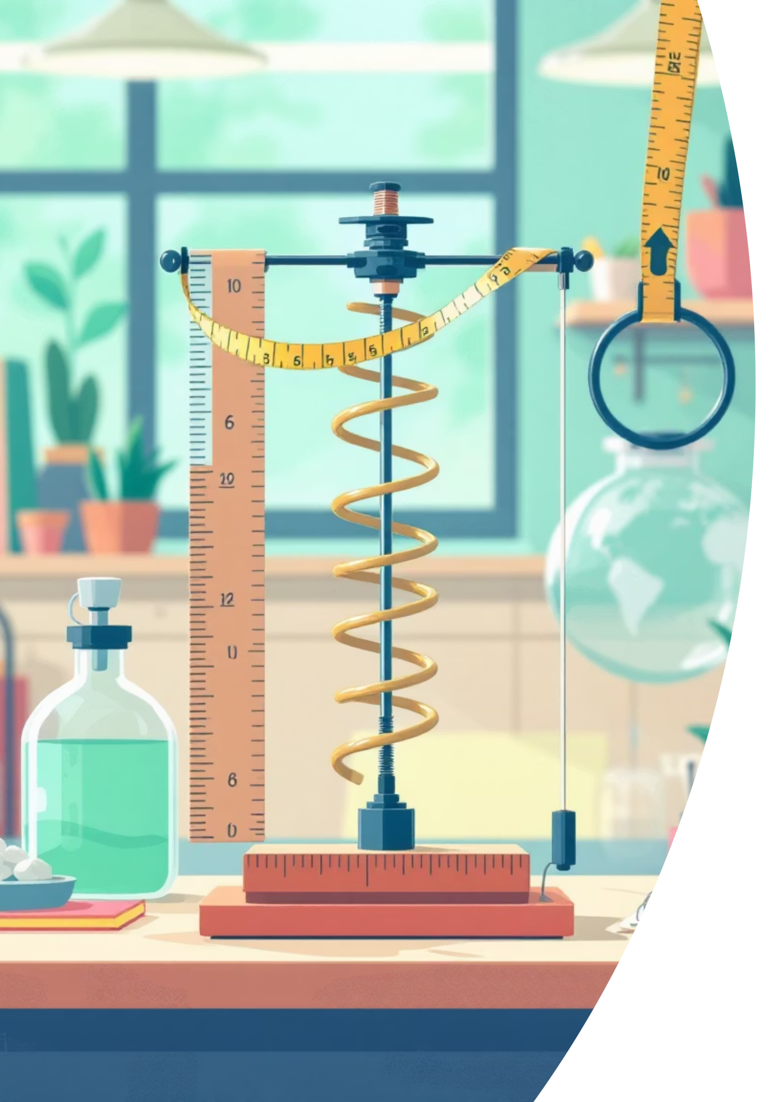



Πείραμα 2: Ιδιοκατασκευή Δυναμόμετρου
Κατασκευή
Στερέωσε ένα ελατήριο σε καρφί και δέσε πιατάκι στο άλλο άκρο. Τοποθέτησε μετροταινία πίσω από το ελατήριο.
Βαθμονόμηση
Τοποθέτησε διαδοχικά σταθμά γνωστής μάζας και καταγράφε την επιμήκυνση του ελατηρίου για κάθε σταθμό.
Διάγραμμα
Σχεδίασε διάγραμμα "επιμήκυνσης-μάζας" και σύρε ευθεία που περνά κοντά από όλα τα σημεία.
Με τη βαθμονόμηση του δυναμόμετρου δημιουργούμε ένα εργαλείο που μπορεί να μετρά τη μάζα άγνωστων αντικειμένων!

Slide 6
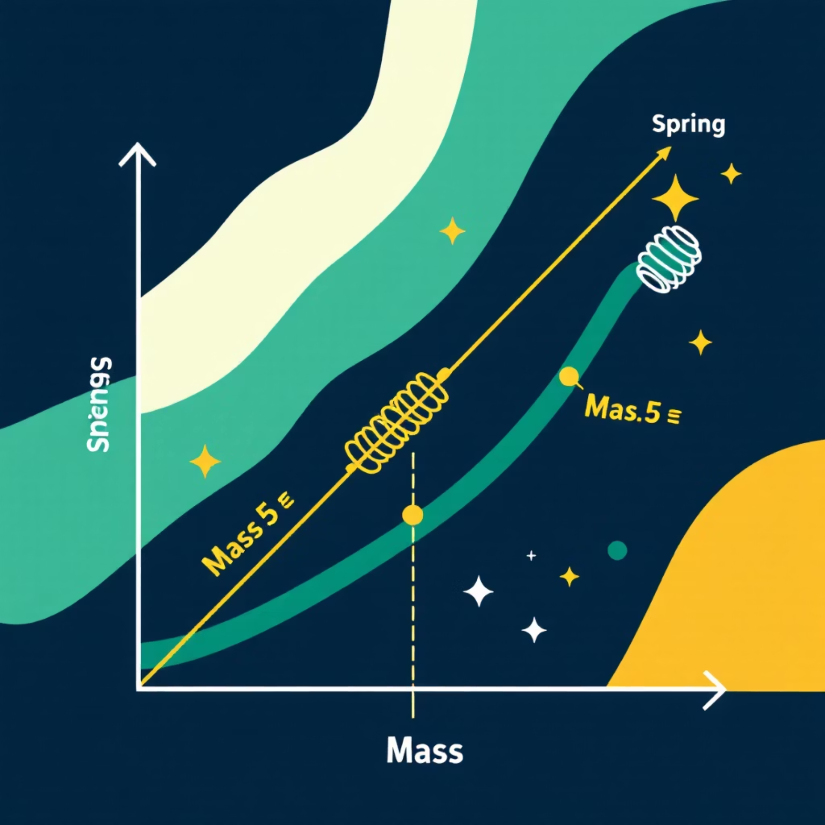

Χρήση Διαγράμματος για Μέτρηση
Πείραμα 3: Μέτρηση Άγνωστης Μάζας
Τοποθέτησε το αντικείμενο στο πιατάκι
Διάβασε την επιμήκυνση του ελατηρίου
Σημείωσε την τιμή στον κατακόρυφο άξονα
Σύρε οριζόντια γραμμή έως την ευθεία
Σύρε κατακόρυφη γραμμή έως τον οριζόντιο άξονα
Διάβασε την τιμή της μάζας
‪Μάζες και ελατήρια‬
Γιατί είναι χρήσιμα τα διαγράμματα; Τα διαγράμματα μας επιτρέπουν να οπτικοποιούμε τη σχέση μεταξύ δύο μεγεθών και να προβλέπουμε τιμές χωρίς να χρειάζεται να επαναλαμβάνουμε το πείραμα κάθε φορά.

Slide 7

Συμπεράσματα και Εφαρμογές
Μέτρηση Μάζας
Βαθμονόμηση
Η μάζα μπορεί να μετρηθεί με ζυγό σύγκρισης χρησιμοποιώντας σταθμά γνωστής μάζας για ισορροπία.
Η βαθμονόμηση του δυναμόμετρου με διάγραμμα επιτρέπει τη μέτρηση άγνωστων μαζών με ακρίβεια.
Σχέση Μάζας-Βάρους
Το βάρος υπολογίζεται πολλαπλασιάζοντας τη μάζα επί 9,8 και εκφράζεται σε Newton.
Περαιτέρω Εξερεύνηση
Μέτρησε τη μάζα και υπολόγισε το βάρος διαφόρων αντικειμένων γύρω σου. Συγκέντρωσε πληροφορίες για άλλους τρόπους και όργανα μέτρησης μάζας, όπως ηλεκτρονικοί ζυγοί, ζυγαριές μπάνιου, ή βιομηχανικά όργανα ακριβείας.

